Slide 1






presentation
반려 동물 동반 호텔
일석 1조

Slide 2

presentation_index
INDEX
목차
목차1
개발 동기
목차2
다른 사이트와의 차이점
목차3
프로젝트 진행 기간 및 개발 환경
목차4
프로젝트 구성 및 역할
목차5
기술 상세 및 자체 평가

Slide 3

일석 1조
개발 동기
저희 프로젝트는 이렇게 시작됐어요!
요즘 반려동물은 단순한 애완동물이 아니라, 진짜 가족처럼 여겨지고 있어요.
그래서 자연스럽게 반려동물을 위한 복지나 편의 서비스에 대한 관심과 수요도 점점 늘어나고 있습니다.
그런데 기존 애견호텔 서비스를 보면, 그냥 숙박이나 기본 케어정도만 제공해서 다양한 고객들의 니즈를 만족시키기엔 좀 아쉬운 부분이 많았습니다.
그래서 “사람과 반려동물이 모두 만족할 수 있는, 똑똑한 반려동물 플렛폼을 만들어보면 어떨까?” 하는 생각으로
이 프로젝트를 시작하게 되었습니다.

Slide 4
일석 1조
다른 사이트와 차별화 된 내용
위치 기반 맞춤 서비스 : 근처의 반려동물 관련 병원 위치를 제공하여 편의성을 높이고 비상 상황시 대처에 수월하게 함.
예약 및 공유 관리 시스템 : 애견의 크기에 맞춰 호텔 객실 종류를 분류하여 개별화된 서비스를 지원.
AI 기반 ChatBot : AI ChatBot 으로 고객의 자주 묻는 질문에 실시간 으로 응답하여 빠르고 편리하게 정보를 얻을 수 있음.
1:1 채팅 기능 : 1:1 채팅 기능을 통해 호텔 담당자와 실시간 상담이 가능하여 문제 해결에 효과적.
커뮤니티 및 사용자 리뷰 공유 : 호텔 및 상품 리뷰를 남길 수 있게 하여 객관적인 정보를 얻고 신뢰도를 높이는 구조

Slide 5
일석 1조
프로젝트 진행 기간
단 계 | 기 간 | 주요 내용 | 세부 작업
1 단계 : 기획 | 12/24 ~ 12/ 26 | 프로젝트 기획 | 요구사항 정의 기능 구성 설계 역할 분담
2단계 : 개발 | 12/26 ~ 1/22 | 서비스 구축 | 기능별 개발 프론트/백엔드 연동 DB 설계
3단계 : 테스트 | 1/10 ~ 1/23 | 테스트 및 버그 수정 | 기능별 테스트 버그 수정 및 안정화 UI 개선

Slide 6
일석 1조
개발환경
언 어 | JAVA, HTML, CSS, JavaScript(Ajax 활용)
API, 라이브러리 | 달력, 소셜 로그인, 우편 번호
프레임 워크 | Spring-Boot(Spring Security, Spring JPA, Spring MVC)
DB | MySQL Workbench
IDE | IntelliJ IDEA, MAVEN

Slide 7
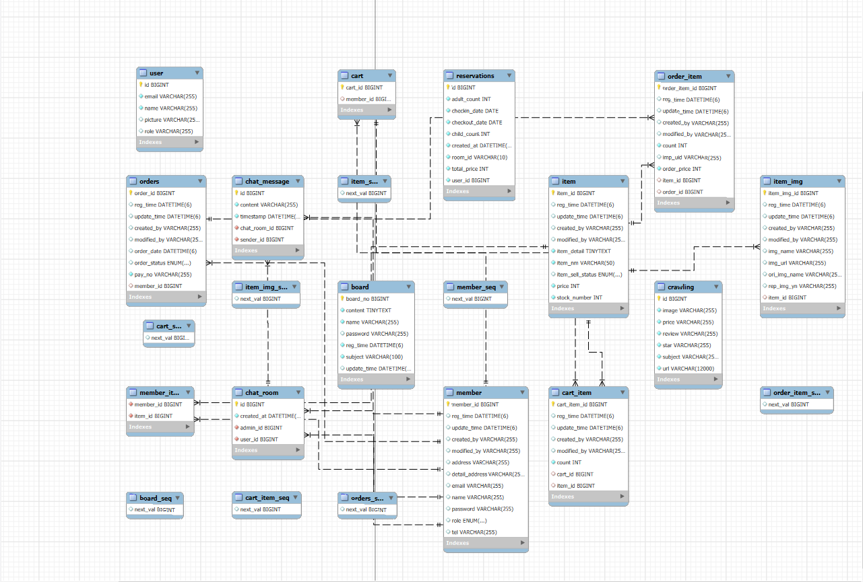
일석 1조
데이터베이스 설계도

Slide 8







일석 1조
프로젝트 팀 구성 및 역할
1
2
3
4
허 찬용
김 준환
임 종진
최 선재
결제 및 환불
상품 주문하기
게시판
주소 및 우편 검색
상품목록 관리
무한 스크롤
크롤링 기능
장바구니
1:1 채팅
AI 챗봇
예약 페이지 및 예약 현황
로그인 및 회원가입
관리자 페이지
지도 API

Slide 9



presentation_title
01
ERD Table

Slide 10
일석 1조
Member – 회원관리 테이블
Column Name | DataType | PK | NN | UQ | B | UN | ZF | AI | G | Default/Expression
Member_id(기본키) | BIGINT | V | V
Reg_time | DATETIME |  |  |  |  |  |  |  |  | NULL
Update_time | VARCHAR |  |  |  |  |  |  |  |  | NULL
Created_by | VARCHAR |  |  |  |  |  |  |  |  | NULL
Modified_by | VARCHAR |  |  |  |  |  |  |  |  | NULL
Address(주소) | VARCHAR |  |  |  |  |  |  |  |  | NULL
Detail_address(상세주소) | VARCHAR |  |  |  |  |  |  |  |  | NULL
Email(이메일) | VARCHAR |  |  | V |  |  |  |  |  | NULL
Name(이름) | VARCHAR |  |  |  |  |  |  |  |  | NULL
Password(우편번호) | VARCAHR |  |  |  |  |  |  |  |  | NULL
Tel(전화번호) | VARCAHR |  |  |  |  |  |  |  |  | NULL
Role(권한) | ENUM(‘ADMIN’,’USER’) |  |  |  |  |  |  |  |  | NULL

Slide 11
일석 1조
Reservation – 예약 테이블
Column Name | Datatype | PK | NN | UQ | B | UN | ZF | AI | GI | Default/Expression
Id(기본 키) | BIGINT | V | V |  |  |  |  | V
Adult_count (성인 수) | INT |  | V
Child_count( 아동 수) | INT |  | V
Checkin_date (체크인 날짜 ) | DATE |  | V
Checkout_date(체크아웃 날짜) | DATE |  | V
Room_id(방 호수) | VARCHAR |  | V
Total_price(총 가격) | INT |  | V
User_id(회원 ID) | BIGINT |  | V
Created_at (예약생성 날짜) | DATETIME |  | V

Slide 12
presentation_title
01
기술 상세

Slide 13


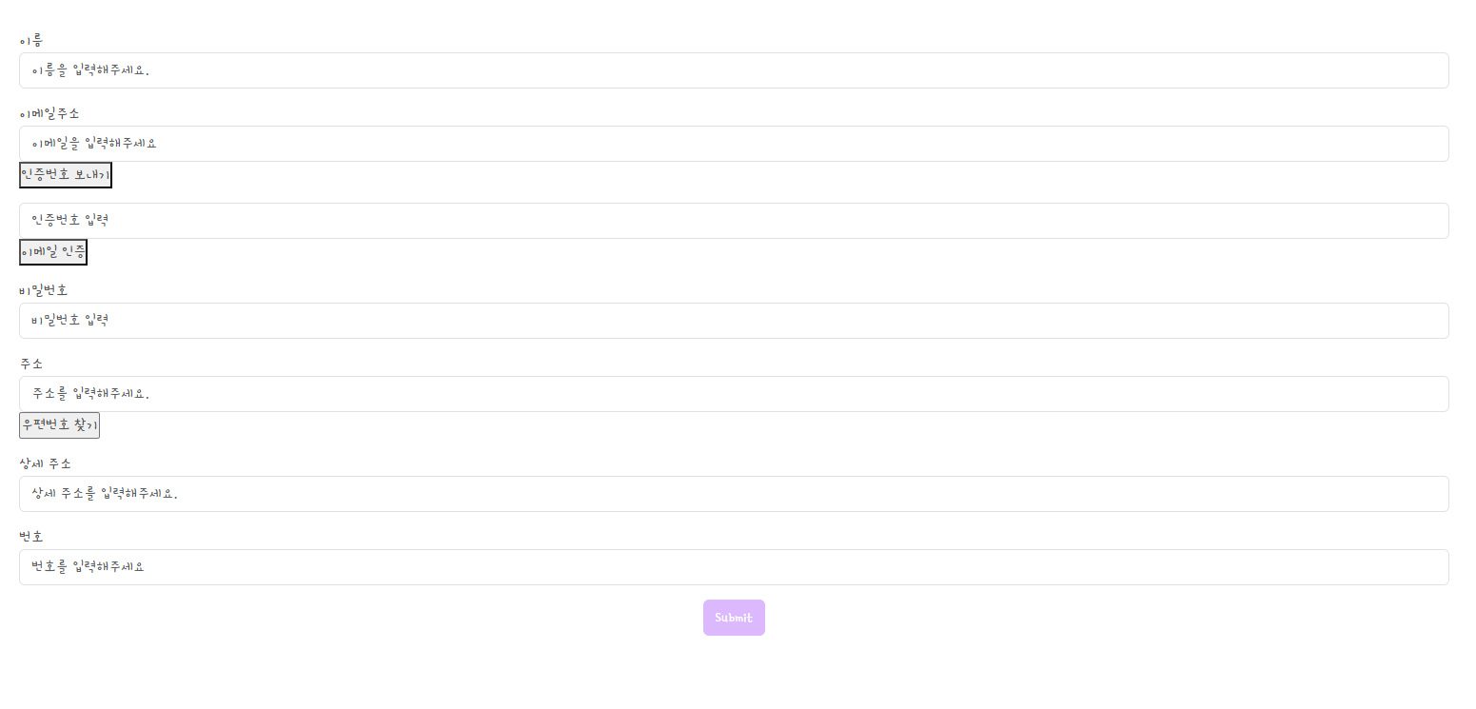

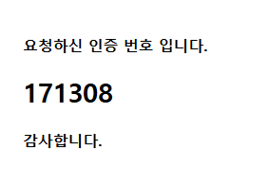
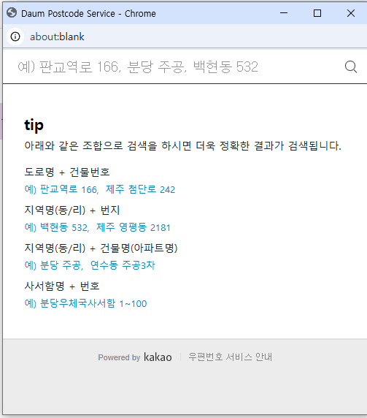
presentation_photo
회원가입 페이지
우편번호 API 사용, 이메일 인증
회원가입 페이지 입니다. 이메일 주소를 입력한후 인증번호 보내기 버튼을 누르면 메일로 인증 가능한 번호를 보내줍니다.
주소 입력 시 우편번호 찾기를 통해 자신의 지역에 우편번호를 찾을 수 있습니다

Slide 14
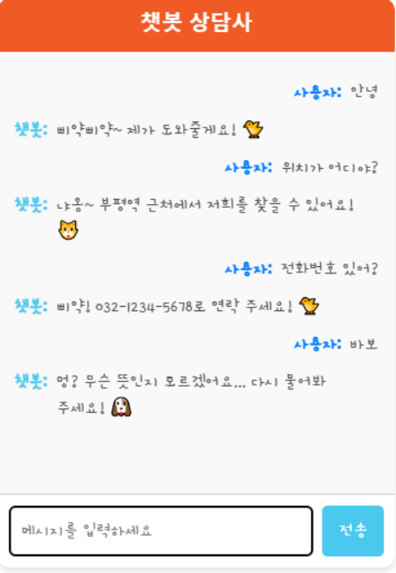
presentation_photo
AI 챗봇 페이지
AI 챗봇 페이지 입니다.
사용자들이 자주 물어보는 간단한 질문들
(장소, 전화번호 등) 를 대답할 수 있게 제작 하였습니다.

Slide 15
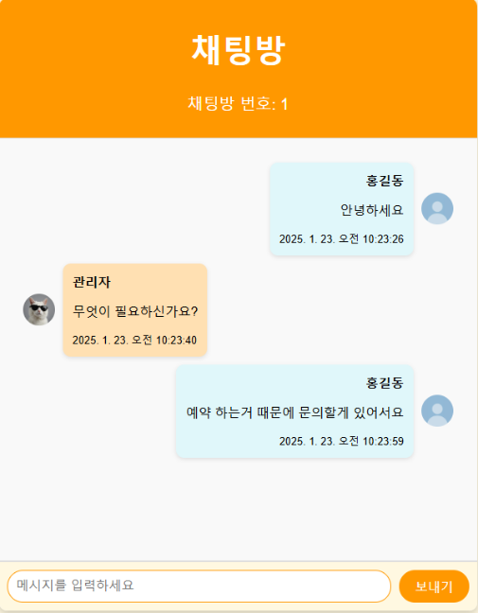
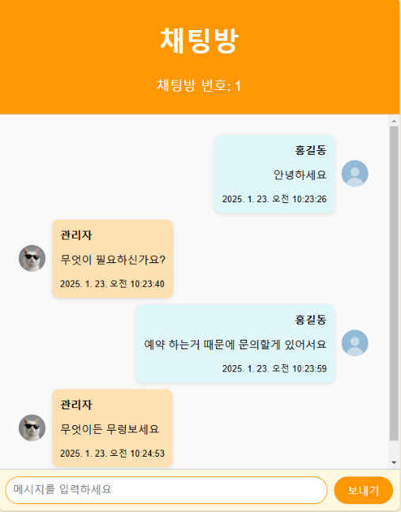
presentation_photo
1 :1 채팅
WebSocket 사용
WebSocket 을 사용하여 챗봇 한테 물어볼 수 없는 상세한 질문이나 문의사항 같은 것들을 관리자한테 직접 실시간으로 문의 할 수 있도록 만들었습니다.

Slide 16
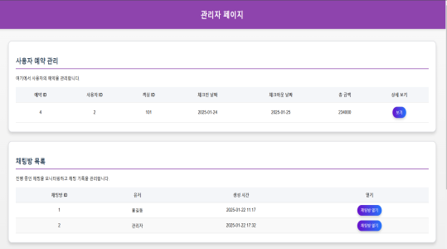
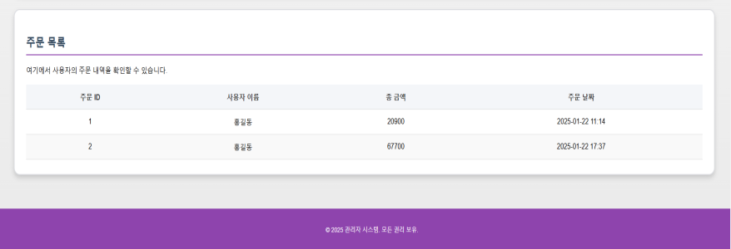
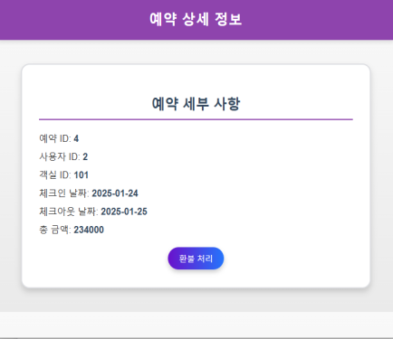
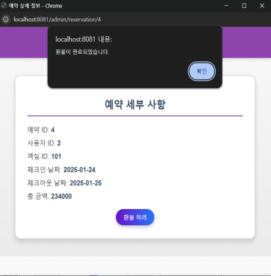
presentation_photo
관리자 페이지
WebSocket 사용
관리자 페이지를 만들어 회원들의 예약 현황이나 주문 목록 또는 관리자한테 문의할 수있는 1:1 채팅방 등을 확인하여 환불을 할 수 있도록 만들었습니다.

Slide 17
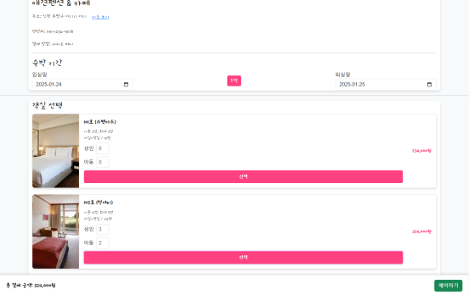
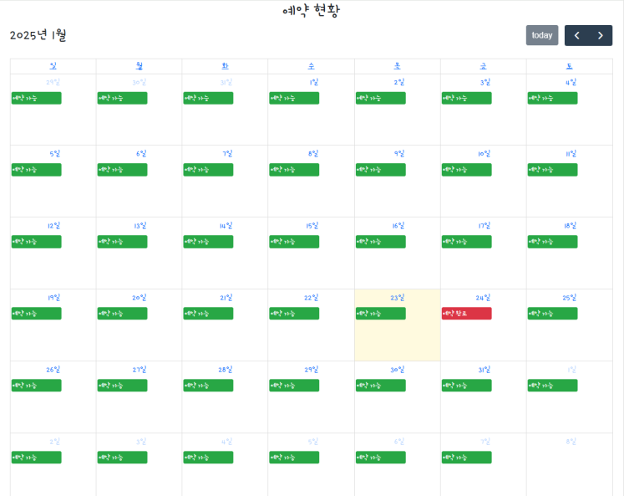
presentation_photo
예약 및 예약현황 페이지
Full Calendar 사용
예약 및 예약 현황 페이지 입니다.
예약시 입실일 및 퇴실일 선택 후
성인 및 아동의 수와 객실 을 선택한 후 결제를 하면 예약현황에 달력에서 선택한 날짜에 예약이 되도록 만들었습니다.

Slide 18
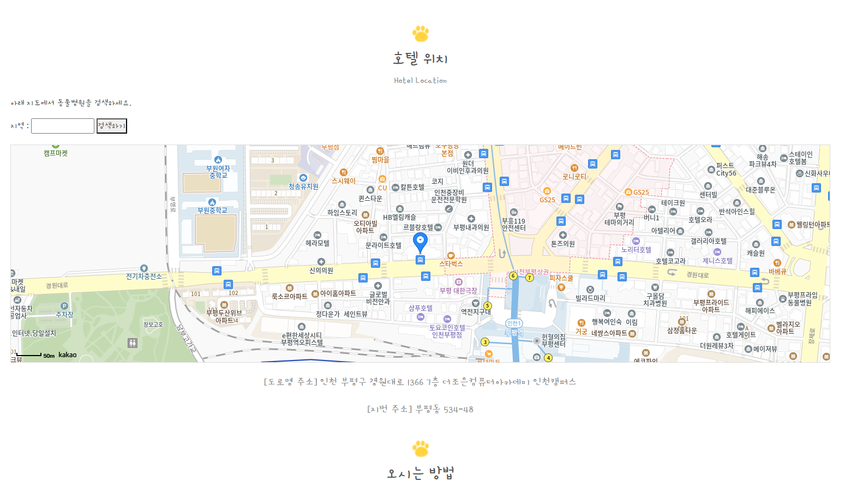
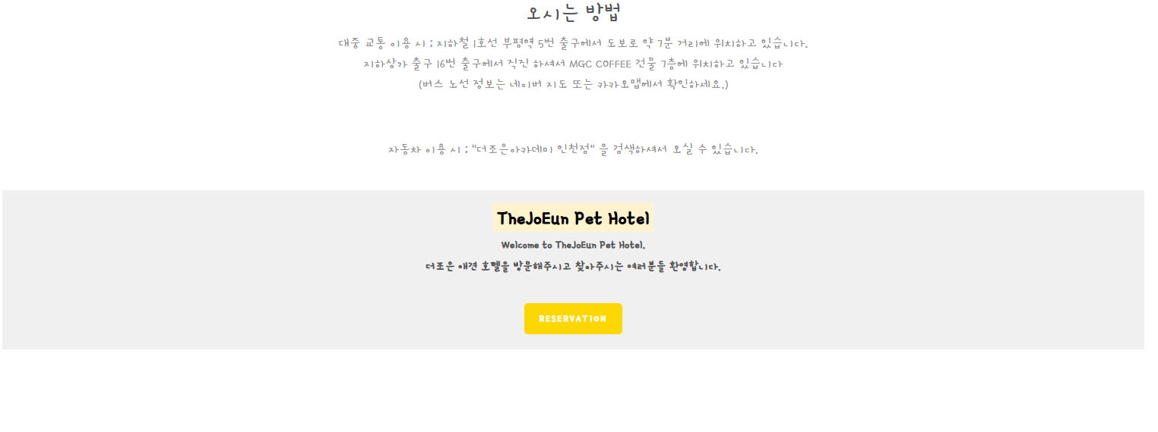
presentation_photo
오시는 길 ( 지도 ) 페이지
지도 API 사용
지도 페이지로 저희 호텔의 위치를 보여주게 하였습니다.
또한 반려동물한테 위급상황 발생시 호텔에서 가장 가까운 동물 병원이 나오도록 설정하였습니다.

Slide 19




presentation_objective
목표를 설명하는 인포그래픽
자체 평가
프로젝트를 하면서 잘했다고 생각하는 점
완성하고 싶었던 필수 기능인 달력API, 1:1채팅, 챗봇 등 기능을 완성함
DB에 필요한 정보만 입력하여 리소스를 효율적으로 사용
프로젝트를 하면서 부족하다고 생각하는 점
기능의 완성의 중점을 두다 보니 디자인에서 아쉬운 것들이 많았다.
아직 구현되지 않은 기능이 일부 남아 있음
테스트 중 발생하는 간헐적 에러

